Slide 1
파이썬 기초 03

Slide 2
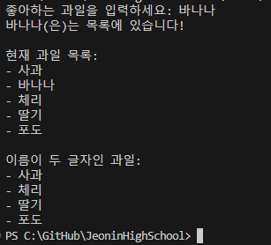
문제 01
출력 결과
왼쪽과 같이 출력되도록 python 코드를 작성하라.

Slide 3
문제 02
문제: 피보나치 수열 생성기
사용자로부터 양의 정수 n을 입력
피보나치 수열의 처음 n개의 숫자를 출력합니다.
피보나치 수열이란, 첫 두 숫자는 0과 1이며, 이후의 숫자는 앞의 두 숫자를 더한 값으로 구성됩니다.
예를 들어, n = 7을 입력받은 경우 출력은 [0, 1, 1, 2, 3, 5, 8]가 된다.
출력 결과

Slide 4
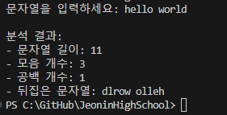
문제 03
문제: 문자열 분석기
사용자로부터 문자열을 입력받습니다.
입력된 문자열에서 다음 항목들을 분석하고 출력합니다:
문자열의 길이
모음(a, e, i, o, u)이 몇 개 있는지
공백(띄어쓰기)이 몇 개 있는지
문자열을 뒤집은 결과
출력 결과

Slide 5
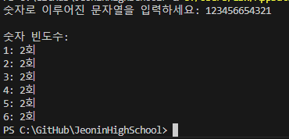
문제 04
문제 1: 숫자 빈도수 세기
사용자로부터 숫자로 이루어진 문자열을 입력받습니다.
각 숫자가 문자열에서 몇 번 나타났는지 출력합니다.
예: "112233" 입력 시, 결과는 1: 2회, 2: 2회, 3: 2회
출력 결과

Slide 6


문제 05
출력 결과
문제 2: 팰린드롬 확인
사용자로부터 단어를 입력받습니다.
입력된 단어가 거꾸로 읽어도 같은지 확인합니다.
예: "level", "radar"는 팰린드롬, "hello"는 아님.

Slide 7
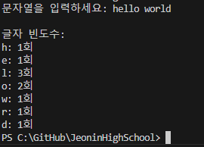
문제 06
문제 5: 글자별 빈도수 세기
사용자로부터 문자열을 입력받습니다.
문자열에서 각 글자가 몇 번 나타났는지 출력합니다 (공백 제외).
예: "hello world" → h: 1회, e: 1회, l: 3회, o: 2회, r: 1회, d: 1회
출력 결과

Slide 8
함 수

Slide 9
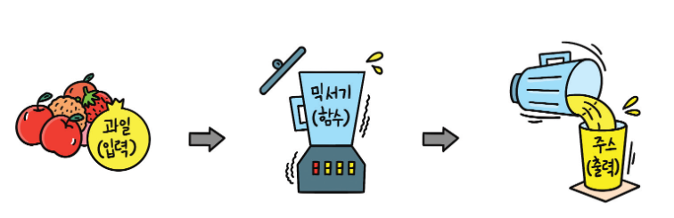
함수
함수란 무엇인가?
입력값을 가지고 어떤 일을 수행한 후 그 결과물을 내어 놓는 것이 함수의 역활.
함수를 사용하는 이유는 무엇일까?
프로그래밍을 하다 보면 똑같은 내용을 반복해서 작성하고 있는 자신을 발견할 때가 종종 있다. 이때가 바로 함수가 필요한 때이다. 즉, 반복되는 부분이 있을 경우, ‘반복적으로 사용되는 가치 있는 부분’을 한 뭉치로 묶어 ‘어떤 입력값을 주었을 때 어떤 결괏값을 리턴해 준다’라는 식의 함수로 작성한다.
출처 : https://wikidocs.net/24

Slide 10
함수 의 구조
함수의 기본적인 형태
def 함수_이름(매개변수):
수행할_문장1
수행할_문장2
...
def는 함수를 만들 때 사용하는 예약어이며, 함수 이름은 함수를 만드는 사람이 임의로 만들 수 있다. 함수 이름 뒤 괄호 안의 매개변수는 이 함수에 입력으로 전달되는 값을 받는 변수이다. 이렇게 함수를 정의한 후 if, while, for 문 등과 마찬가지로 함수에서 수행할 문장을 입력한다.
출처 : https://wikidocs.net/24

Slide 11
함수 의 예제
함수의 기본적인 형태
def add(a, b):
return a + b
이 함수의 이름은 add이고 입력으로 2개의 값을 받으며 리턴값(출력값)은 2개의 입력값을 더한 값이다.
add 함수를 사용
c = add(a, b) # add(3, 4)의 리턴값을 c에 대입
print(c)
출처 : https://wikidocs.net/24

Slide 12
매개변수와 인수
def add(a, b): # a, b는 매개변수
return a+b
print(add(3, 4)) # 3, 4는 인수
매개변수(parameter)와 인수(arguments)는 혼용해서 사용하는 용어이므로 잘 기억해 두자. 매개변수는 함수에 입력으로 전달된 값을 받는 변수, 인수는 함수를 호출할 때 전달하는 입력값을 의미한다.
출처 : https://wikidocs.net/24

